Slide 1
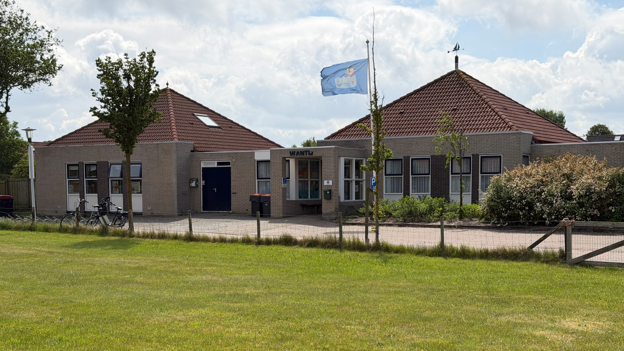
Samen bouwen aan leefbare dorpen
Een gezamenlijke visie op de toekomst van maatschappelijke voorzieningen in Nes en Buren
7 juli 2026 | Hiske de Schiffart Advies & Projecten

Slide 2
De vraag
Kom tot een gedragen visie en voorstel voor de huisvesting van de maatschappelijke functies in Nes en Buren
Via een transparant proces
Bouw aan vertrouwen

Slide 3
Tijdlijn van het proces
Oktober: oriënteren en opstarten
November: bewonersavonden
December: terugkoppelen
Januari: gesprek met gemeente
Januari en februari: interviews
Februari: inspiratiebezoek aan de wal
Maart: vier scenario’s uitwerken
April: inloopmomenten en enquête
Mei en juni: visie van bewoners uitwerken

Slide 4
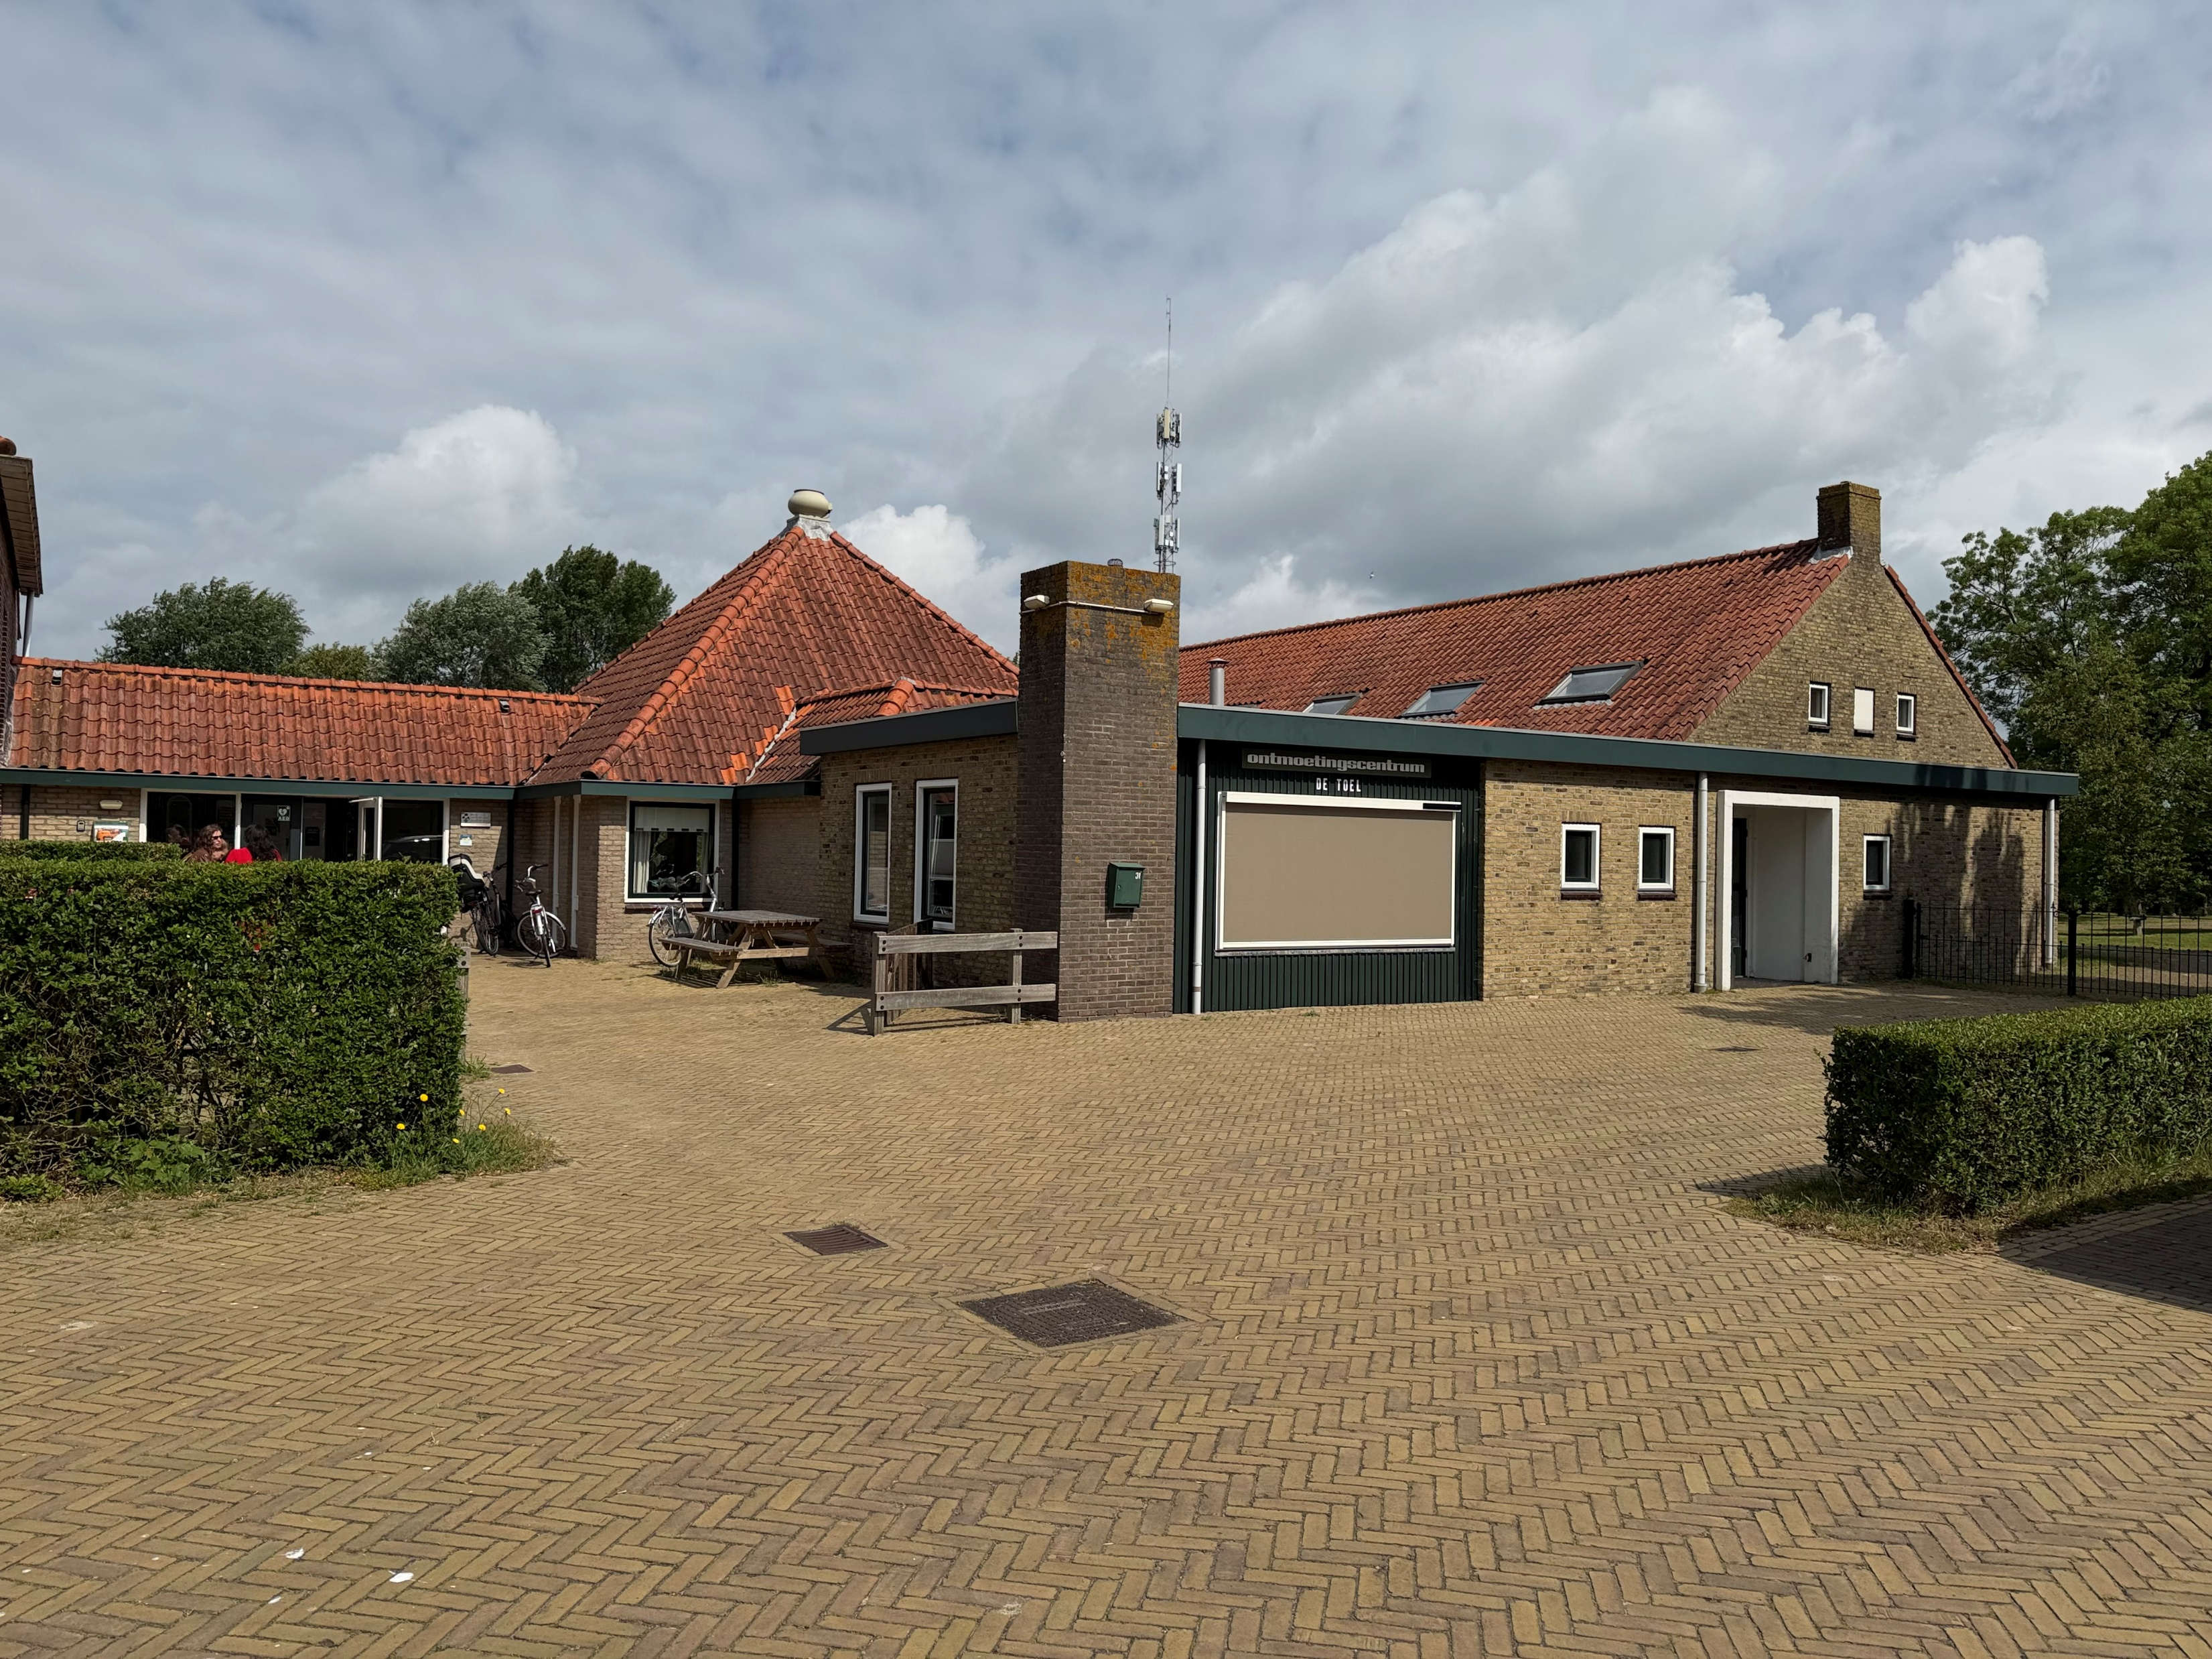
Gemeentelijke uitgangspunten
Twee algemene:
- Bijzonderheden van een eiland
- Zorg voor maatschappelijke voorzieningen waarin markt en gemeenschap niet voorzien
Functies zijn leidend
Behouden van vitale en leefbare dorpen
Faciliteren en stimuleren van ontmoeting
Optimaliseren van onze vastgoedportefeuille
Passend accommoderen
Toekomstbestendig en duurzaam huisvesten
Waar mogelijk gebruik maken van bestaande accommodaties
Multifunctioneel inzetbare accommodaties
Uitgaan van ‘samenkracht’
Maatschappelijke accommodaties hebben een voorbeeldfunctie
Notes:
Twee algemene: wat geen gebruik maken van voorzieningen buurgemeenten +toeristen. En Eigendom maatschappelijk vastgoed is geen doel van gemeente. Maar het kan wel belangrijk zijn om beleidsdoelstellingen te halen (laagdrempelig sporten, ontmoeten, goed onderwijs) Taak gemeente: voldoende voorzieningen en leefbare dorpen.
Behoud van functies belangrijker dan in stand houden accommodatie (=middel om activiteiten mogelijk te maken)
Maatschappelijke accommodaties belangrijk voor leefbaarheid. Bijdrage aan welzijn + positieve gezondheid
Ook preventie: ontmoeting zorgt voor versterken gemeenschapszin, zelfredzaamheid en participatie
Goed technische en functionele kwaliteit, passend bij de behoefte. Toegankelijk, multifunctioneel, goed te exploiteren
Geen standaardoplossingen. Verschillen tussen dorpen mogen. Medegebruik, flexibele huisvesting.
Leegstand, lage bezetting en onnodige kosten voorkomen. Flexibiliteit en aanpasbaarheid. Duurzaamheidsambitie.
Zowel gemeentelijke eigendommen als van anderen. Bij nieuwe ruimtevragen of behoefte aan extra capaciteit. Medegebruik van accommodaties
Niet per sé van een gebruiker. Voor gemeenschap. Ook kijken naar knelpunten: beheer, toegang, schoonmaak e.d. Activiteiten die elkaar inhoudelijk versterken.
Krachten bundelen om betaalbaar te houden. Organisatie zelf, wat met anderen, tot slot waar heb je gemeente voor nodig.
bezetting, toegankelijkheid, bereikbaarheid, duurzaamheid, circulariteit, gezondheid.

Slide 5
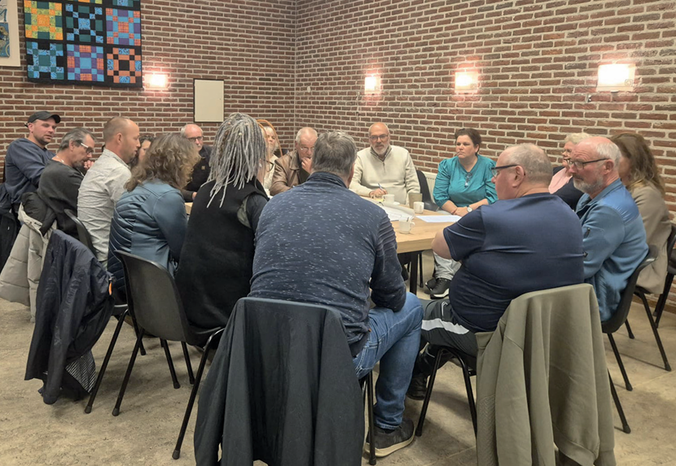
Welke inzichten kregen we tijdens het proces?
Inwoners kijken anders naar de opgave dan de gemeente
Functies zijn belangrijker dan gebouwen.
Leefbaarheid is het vertrekpunt.
Samenwerking vóór clustering.

Slide 6
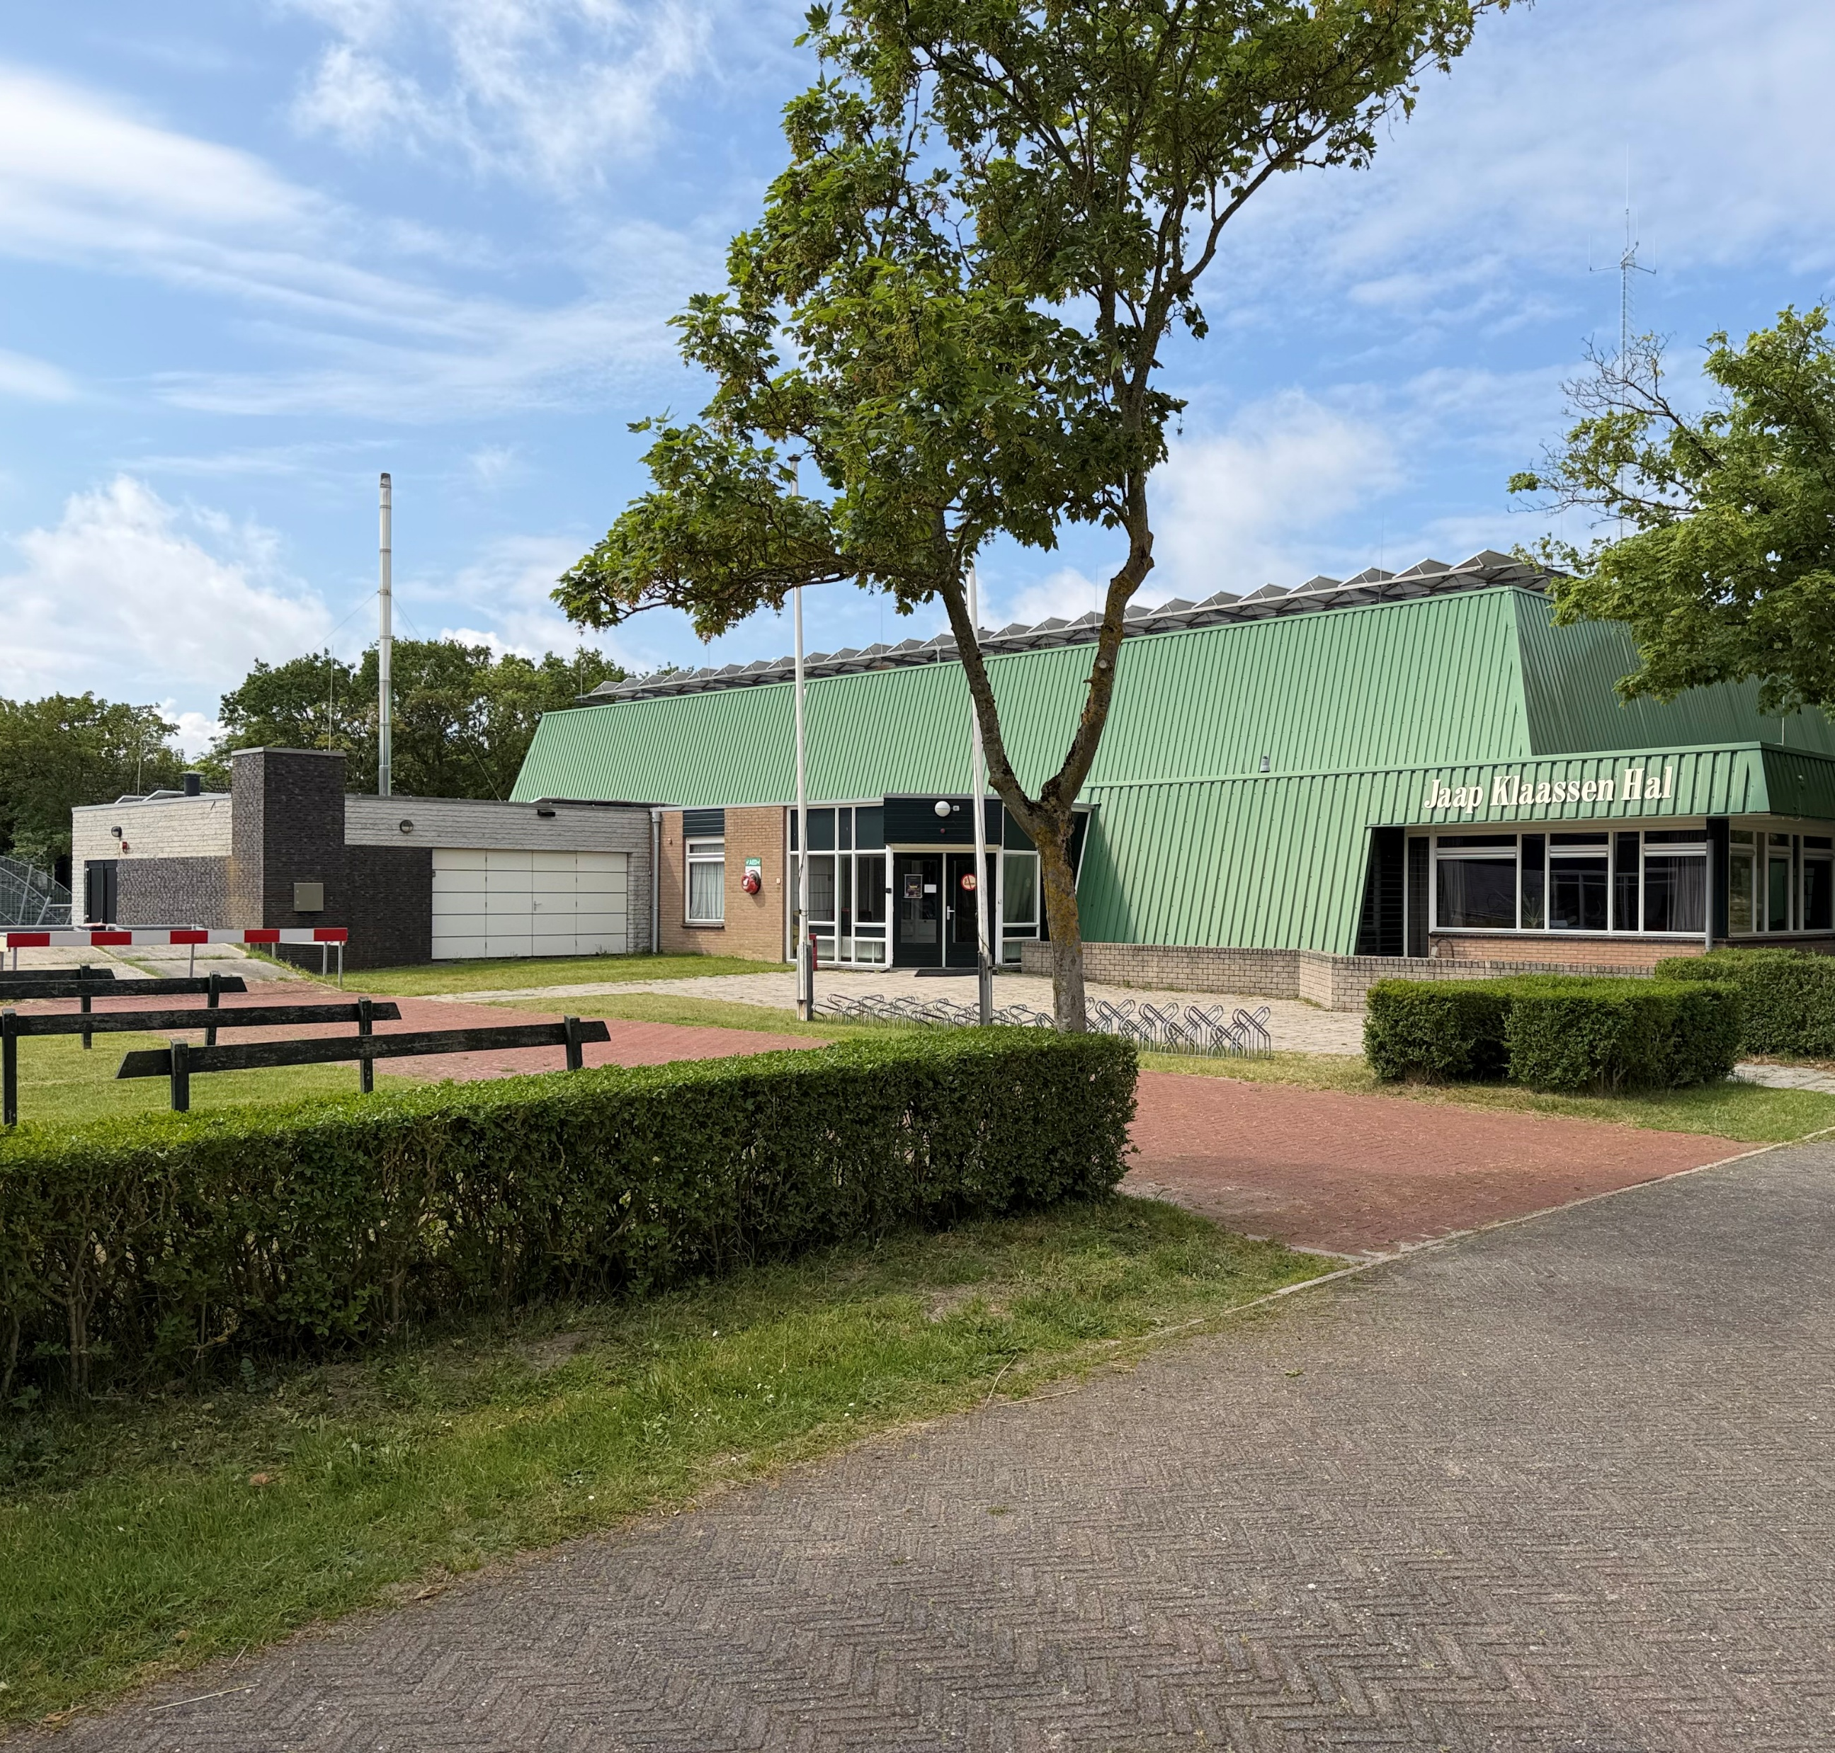
Meer maatschappelijke functies
Onder andere:
Begrafenisvereniging
LOA
Biljarten
Bibliotheek
Burgemeester Walda School (BWS)
Tennis
Geschikte plek voor de jeugd
Muziekverenigingen
Muziekonderwijs
Beheren en schoonmaken
Hogere bezettingsgraad huidige accommodaties (bv kantines)

Slide 7
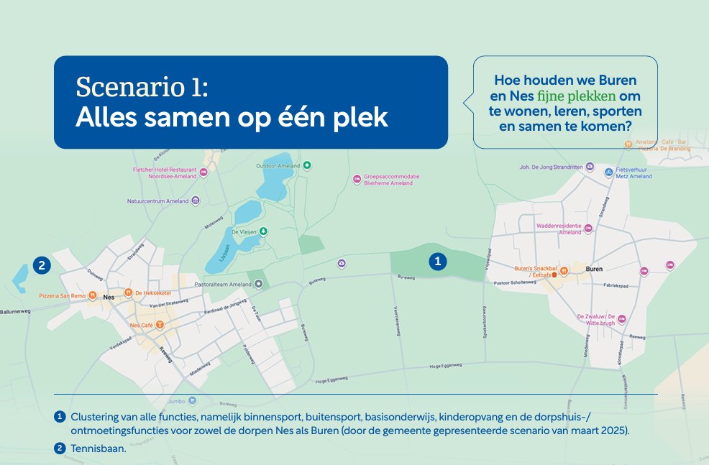
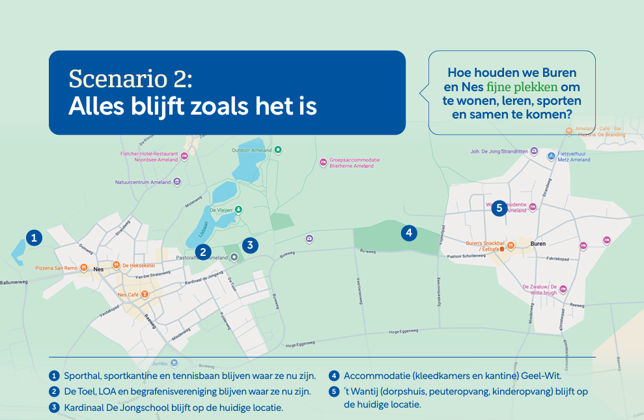
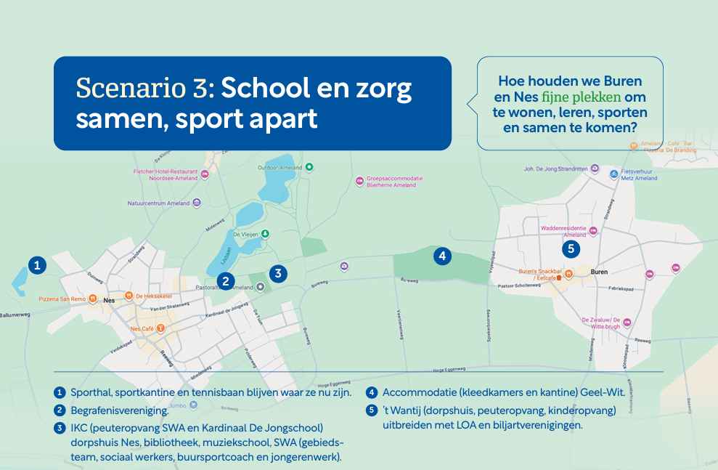
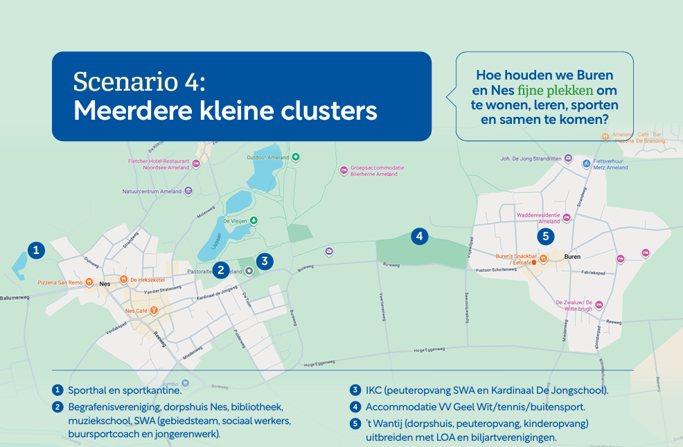
De vier scenario’s?

Slide 8
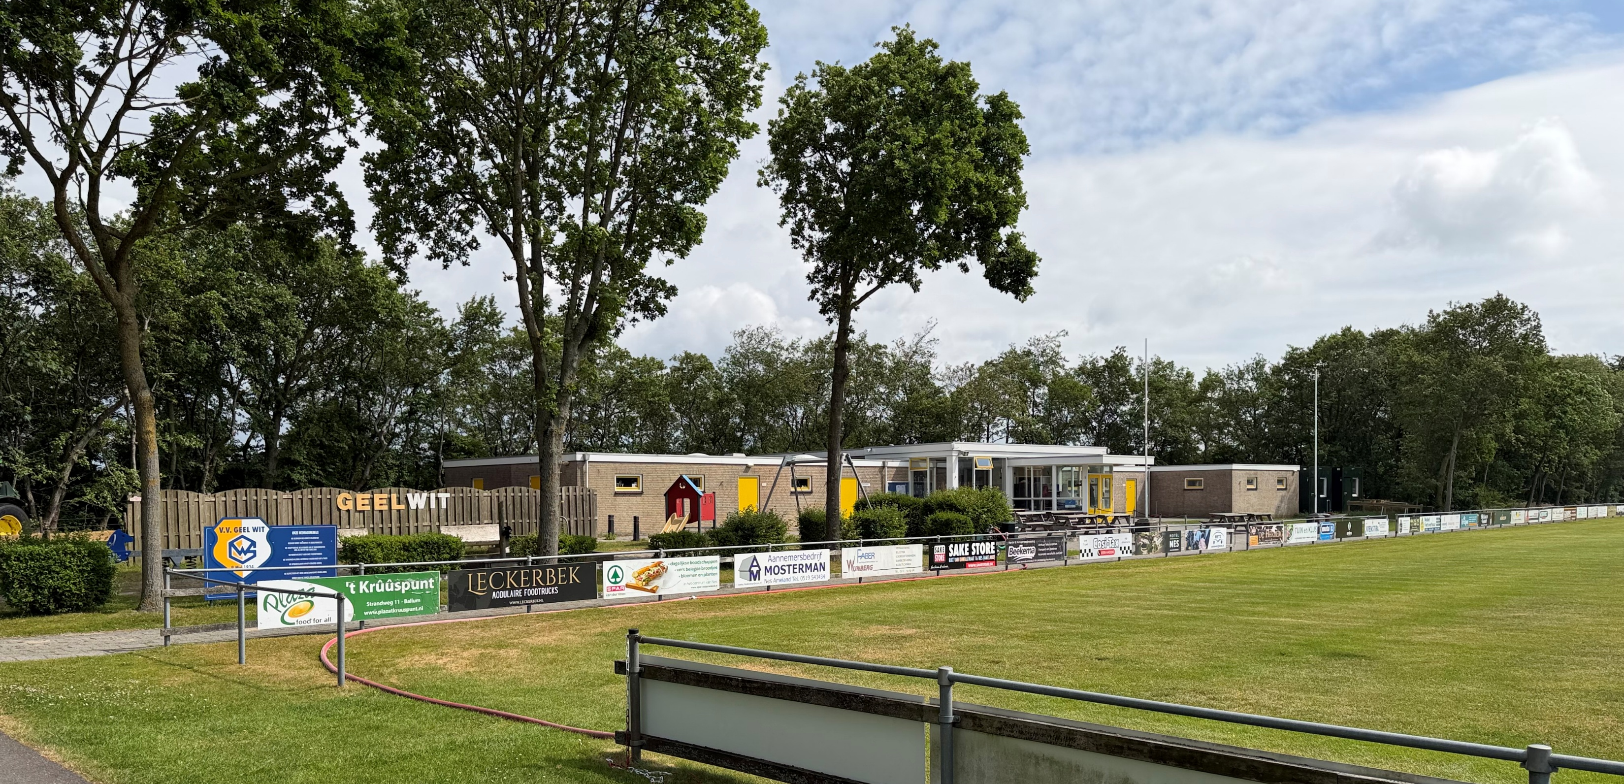
Dat brengt ons bij een duidelijk uitgangsscenario

Slide 9
Richtinggevende visie (uitgangsscenario)
Uitgangsscenario

Slide 10
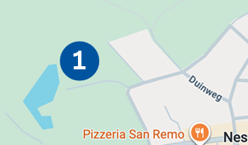
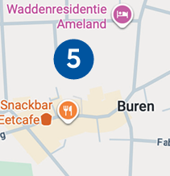
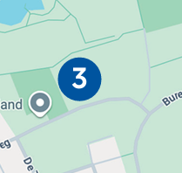
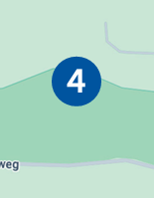
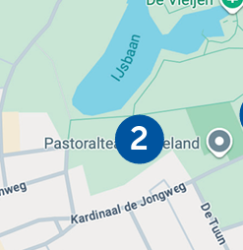
Meerdere kleine clusters
Notes:
Sporthal en BWS: functioneel en verbonden, goede bereikbaarheid voor alle leerlingen, ook uit Ballum en Hollum. Meer gebruik van kantines en keuken.
De Toel: karakteristieke gebouw behouden, laagdrempelige ontmoeting, bibliotheek? Privacy gebiedsteam. Samen met de kerk (deels eigenaar gebouw) toekomstmogelijkheden onderzoeken.
Basisonderwijs en kinderopvang: onderzoeken hoe samenwerking kan worden versterkt (bv NSO of TSO), Weeg belang kinderen/gezinnen en positie Wantij bij elkaar af. Met elkaar in gesprek blijven.
Geel-Wit Buitensport: locatie geschikt voor meer multifunctioneel gebruik. Bv. Gebruik gebouw/accommodatie. Maar ook multifunctioneel veld, voor jeugd en KDJ, tennis? Aandacht voor verkeer en parkeren.
Sterke maatschappelijke functie in Buren. Nadrukkelijk betekenis van kinderopvang betrekken, o.a. voor exploitatie en leefbaarheid. Mogelijke toevoeging van functies zoals biljart.

Slide 11
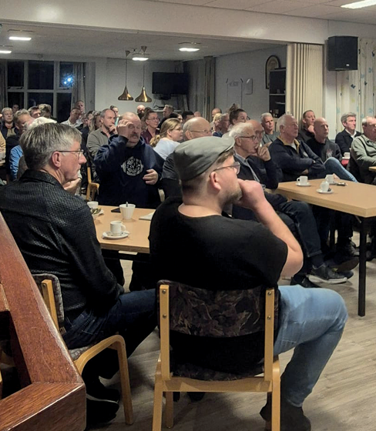
Aanbevelingen
Neem gedeeltelijke clustering als uitgangspunt
Behoud ontmoeting en leefbaarheid in Nes en Buren
Werk clusteren van buitensport uit
Onderzoek zorgvuldig mogelijkheden onderwijs en kinderopvang
Betrek maatschappelijke functies
Maak inzichtelijk wat financieel en praktisch haalbaar is
Blijf inwoners en organisaties actief betrekken
Zie maatschappelijke accommodaties als meer dan gebouwen

Slide 12
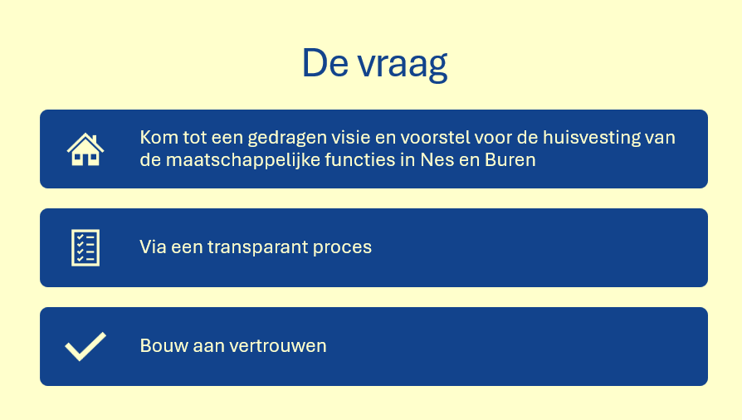
Vraag en antwoord
Breed gedragen richting voor de toekomst van maatschappelijke functies met gedeeltelijke clustering van functies die op inhoud bij elkaar passen en leefbaarheid in beide dorpen behouden.
Via bewonersavonden, interviews, inloopmomenten, enquête en konden inwoners regelmatig meedenken en praten, regelmatige terugkoppeling.
Geluisterd, teruggekoppeld, ruimte geboden aan verschillende belangen besproken wat ons op een gezamenlijk uitgangsscenario bracht.

Slide 13
En nu?
Rapport en praatplaat
Vragen
Gemeente

Slide 14
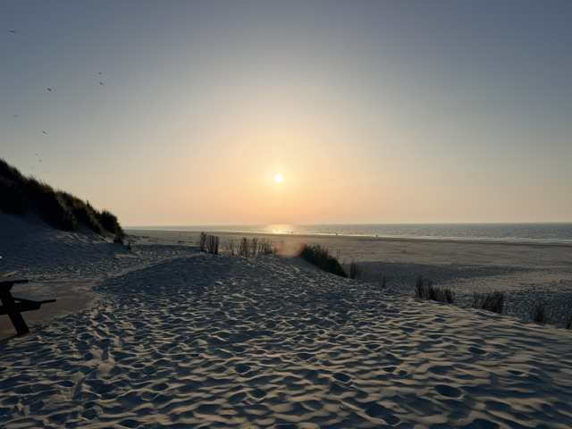
Dank jullie wel!
Hiske de Schiffart
06-28674236
hdeschiffart@ameland.nl
hiske@hiskedeschiffart.nl
Notes:
Uiteraard ruimte gelegenheid tot het stellen van vragen.

